Slide 1
SAIM BY MEDImages
Entrega 6: Software Development Life Cycle
MEDImages
Juan Jose Garcia Carabali
Karol Tatiana Guacas Piamba
Juan David Lopez Ramirez
Jessica Sthefanya Robayo Solarte

Slide 2
TABLA DE CONTENIDO
01
INTRODUCCIÓN
02
MODELOS PARA DESARROLLO DE SOFTWARE
03
DESARROLLO DE SOFTWARE MÉDICO
04
MODELO A IMPLEMENTAR EN EL PROYECTO
Qué es ingeniería de software, qué es el ciclo de vida del desarrollo de software
Análisis de los diferentes modelos
Oportunidades y problemas en comparación con el diseño biomédico clásico
Descripción detallada de cada etapa

Slide 3
01
INTRODUCCIÓN

Slide 4
INGENIERIA DE SOFTWARE
Estudia la creación de software confiable y de calidad, basándose en métodos y técnicas de ingeniería, y brindando soporte operacional y de mantenimiento.
Esta ingeniería aborda todas las fases del ciclo de vida de desarrollo de cualquier tipo de sistema de información.
Objetivos:
Crear programas informáticos que satisfagan las necesidades de la sociedad y empresas.
Guiar y coordinar el desarrollo de una programación difícil.
Intervenir en el ciclo de vida de un producto.
Estimar los costos y el plazo de ejecución de un proyecto.

Slide 5

Ciclo de vida del desarrollo de software
La ingeniería de software, con el fin de ordenar el caos que era anteriormente, dispone de varios modelos.
El ciclo de vida de un software contiene los siguientes procedimientos
Definición de objetivos
Análisis de los requisitos y su viabilidad
Diseño
Programación
Implementación
mantenimiento

Slide 6
02
MODELOS PARA DESARROLLO DE SOFTWARE

Slide 7
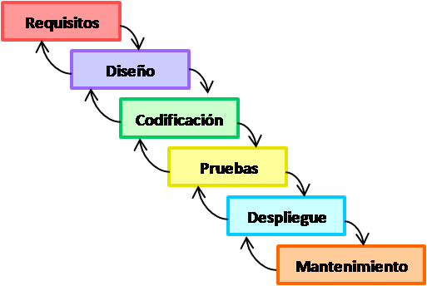
MODELO EN CASCADA
Consiste en…
Ordenar rigurosamente todas las etapas del desarrollo, tal que se debe finalizar una para empezar otra
Uso recomendado
Fin
Cuando se tiene claro cuál será el resultado final
Detección fácil de la procedencia de un error -> rediseño de código

Slide 8
MODELO EN CASCADA
Fases
Análisis
Diseño
Implementación
Verificación
Mantenimiento
1
2
Planificación, análisis y especificación de los requisitos.
Diseño y especificación del sistema.
3
4
Programación y pruebas unitarias.
Integración, pruebas y despliegue de sistema
5
Entrega, mantenimiento y mejora.

Slide 9
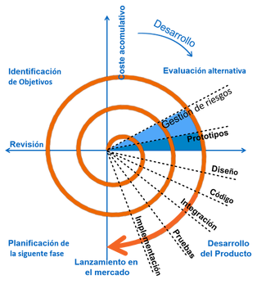
MODELO EN ESPIRAL
Consiste en…
Considera
Objetivos o alternativas de cada iteración se eligen de acuerdo a:
*experiencia personal
*criterios a satisfacer
*formas de gestión del sistema.
Las actividades se realizan conforme se van seleccionando de acuerdo al análisis de riesgo.
Uso recomendado
Formas
Gestión de riesgos y gastos es fundamental.
Se producen cambios en cualquier momento.
Angular: avance del software
Radial: indica aumento del costo por cada iteración

Slide 10
MODELO EN ESPIRAL
FASES
Planificación
Desarrollo y validación
Identificar y establecer objetivos y restricciones del proceso y del producto
Tras una evaluación de riesgos para esa fase, se adopta el modelo de desarrollo
Análisis de riesgos
Evaluación y planificación
Planifica la estrategia de reducción de riesgos
Valoración del cliente sobre el programa
Planificación de siguiente fase

Slide 11
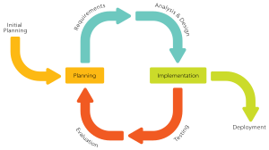
MODELO ITERATIVO
Consiste en…
Desarrollar el proyecto como una secuencia de pasos e iteraciones una vez establecida la arquitectura global
Uso recomendado
Fin
Proyectos que requieren entrega rápida y se tienen aspiraciones de mejora (actualizaciones)
Resultados más rápidos
Requiere menos información previa
Ofrece mayor flexibilidad.

Slide 12
MODELO ITERATIVO
FASES
Análisis
Definir objetivo, requisitos y los peligros a un nivel superior.
Inicialización
Creación de la primera iteración basada en el análisis y diseño
Probar la iteración y consultar con las partes interesadas del proyecto.
Iteración
Evaluación y revisión
Evaluación el éxito de la iteración y rediseño en posteriores iteraciones

Slide 13
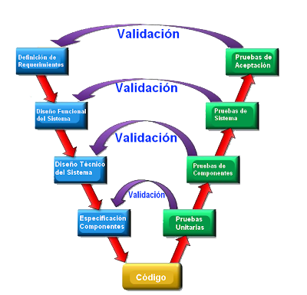
MODELO V
Consiste en…
Realizar etapas que pueden interactuar entre sí de la fase de verificación y la fase de validación
Uso recomendado
Fin
Los requisitos y objetivos son explícitos e inequívocos.
Requisitos técnicos estén disponibles a la mano.
Las fallas del sistema desarrollado son aceptables.
Apoyar los métodos de gestión de calidad

Slide 14
MODELO V
FASES
Análisis
1
4
Diseño del módulo
Análisis de requisitos para comprender las expectativas de los clientes
Los módulos se dividen en unos más detallados
VERIFICACIÓN
2
3
Diseño de sistemas
Diseño arquitectónico
Desarrollo del sistema de diseño detallado
Se divide en diferentes módulos según sus funcionalidades

Slide 15
MODELO V
FASES
1
4
UAT
Examen
de la unidad
Validar la usabilidad del sistema
Pruebas unitarias eliminan errores a nivel de código
VALIDACIÓN
2
3
Pruebas de integración
Pruebas del sistema
Validar la comunicación interna entre módulos dentro del sistema
Examinar los requisitos funcionales y no funcionales

Slide 16
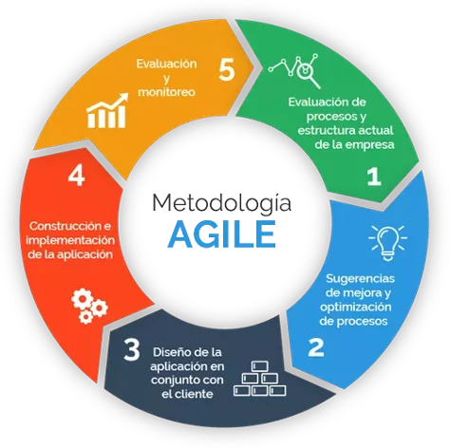
MODELO ÁGIL
Consiste en…
Evaluar los requisitos y resultados continuamente, para entregar valor en incrementos pequeños
Metodologías
Fin
SCRUM
KANBAN
Programación extrema (XP)
Proporciona sistemas de software que funcionan en un corto período de tiempo

Slide 17
MODELO ÁGIL
Fases
Conceptualización
Lanzamiento
Creación
Producción y
mantenimiento
Iteración
Retiro
1
4
Definir alcance. En caso de múltiples proyectos, los más críticos se priorizan.
Equipo de control de calidad (QA) prueba la aplicación
2
5
Define el equipo y cronograma para iniciar proceso de diseño y arquitectura
Brindar soporte continuo y considerar retroalimentación
3
6
Creación de la funcionalidad básica antes de que la primera iteración termine
*Sustitución por una nueva versión
*Sistema obsoleto

Slide 18
MODELO ÁGIL
METODOLOGÍAS
SCRUM
KANBAN
XP
Utilizado cuando:
Requiera resultados inmediatos.
Si hay mucha ambigüedad y los deberes no están bien definidos.
Cliente solicita un enfoque de desarrollo altamente personalizado.
Utilizado cuando:
Eliminar procesos y prácticas innecesarias.
Modelo que proporcione un flujo fluido del proceso de desarrollo.
Se busca mejora continua del sistema.
Utilizado cuando:
La comunicación entre el cliente y el equipo es abierta.
El cambio constante requiere una reacción rápida.
Calendario flexible de actividades
El software funcional tiene prioridad sobre documentación.

Slide 19
COMPARACIÓN Y ANÁLISIS DE LOS MODELOS
https://docs.google.com/spreadsheets/d/155rrvNiEvbh7BEgspNthVUAruYDxvnIf8IH4Sn_5gzE/edit?usp=sharing

Slide 20
03
DESARROLLO DE SOFTWARE MÉDICO

Slide 21
Oportunidades y problemas en el desarrollo de software médico

Slide 22
OPORTUNIDADES
Acceso inmediato a actualizaciones
Recopilación de datos
Distribución del software

Slide 23
PROBLEMAS
Actualizaciones defectuosas
Dependencia de componentes de terceros
Riesgos de ciberseguridad
vida útil del fabricante

Slide 24
04
MODELO A IMPLEMENTAR EN EL PROYECTO

Slide 25
MODELO V
Ciclos de desarrollo de software modelo en V:
Definición requerimientos: identificación de necesidades.
Diseño funcional del sistema: Comparación de posibles alternativas al problema y elección.
Diseño técnico de sistemas: Cumplimiento de los requerimientos y las necesidades en alternativa seleccionada.
Implementación del software: resolución de cualquier defecto restante, construcción final de la propuesta.

Slide 26
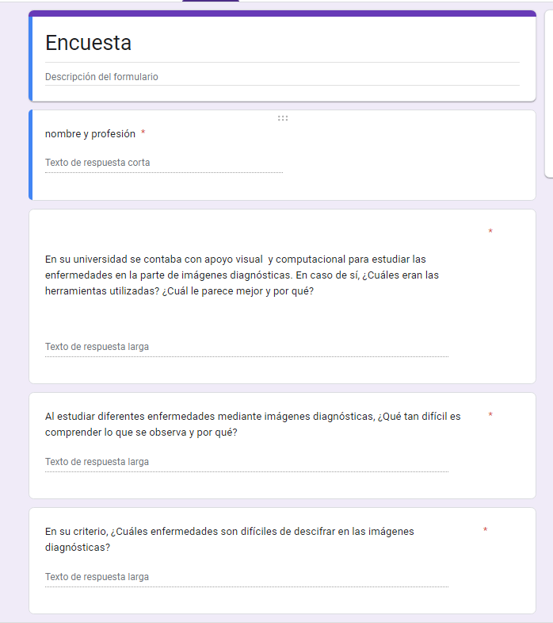
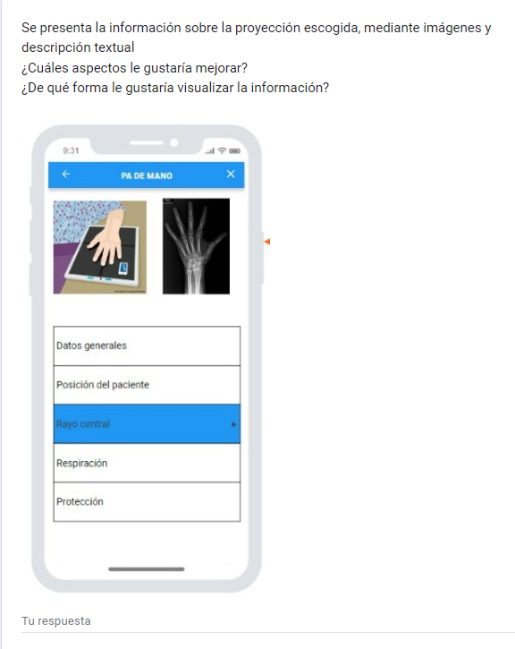
PRUEBAS
Pruebas de necesidad:
Pruebas de sistemas:

Slide 27
REFERENCIAS
[1] D. K. Neelu Lalband, “Software Engineering for Smart Healthcare Applications,” International Journal of Innovative Technology and Exploring Engineering, vol. 8, no. 6S4, pp. 2278–3075, Apr. 2019.
[2] V. Rastogi, “Software Development Life Cycle ModelsComparison, Consequences,” International Journal of Computer Science and Information Technologies, vol. 6, no. 1, pp. 168–172, 2015.
[3] Hauschild, Anne-Christin. Roman Martin. Holst, Sabrina Celine. Wienbeck, Joachim Wienbeck. Heider, Dominik Heider., “Guideline for software life cycle in health informatics,” iScience, vol. 25, 2022.
[4] “Challenges and opportunities in software-driven medical devices,” Nature Biomedical Engineering, vol. 3, pp. 493–497, Jun. 2019.
[5] McHugh, Martin. Cawley, Oisín. McCaffery, Fergal. Richardson, Ita. Wang, Xiaofeng, “An Agile V-Model for Medical Device Software Development to Overcome the Challenges with PlanDriven Software Development Lifecycles,” 2013.
[6] D. la Caridad. Díaz Alonso Lexys Manuel. Delgado Olivera Lisdania, “Modelos de Desarrollo de Software,” Revista Cubana de Ciencias Informáticas, vol. 15, no. 1, Mar. 2021.
[7] K. Brush and V. Silverthorne, “Desarrollo de software ágil o Agile,” ComputerWeekly.es, 10-Jan-2022. [En línea]. Disponible: https://www.computerweekly.com/es/definicion/Desarrollo-de-software-agil-o-Agile.
[8] P. Sharma, “Los 9 mejores modelos de desarrollo de software para elegir: fases y aplicaciones,” Cynoteck, 09-May-2022. [En línea]. Disponible: https://cynoteck.com/es/blog-post/top-software-development-models-to-choose-from/. [Accessed: 31-Mar-2023].

Slide 28
GRACIAS!

